Slide 1
Section 97
프로세스 관리

Slide 2
프로세스란?
프로세서(처리기, CPU)에 의해 처리되는 사용자 프로그램, 시스템 프로그램, 즉 실행중인 프로그램을 의미하며 Job, Task라고도 하며 다음과 같이 여러 형태로 정의가 가능
PCB를 가진 프로그램
실기억장치에 저장된 프로그램
프로세서가 할당되는 실체로서 디스패치가 가능한 단위
프로시저(프로그램이 작은 단위로 나뉜 것)가 활동중인 것
비동기적 행위를 일으키는 주체
지정된 결과를 얻기 위한 일련의 계통적 동작
목적 또는 결과에 따라 발생되는 사건들의 과정
운영체제가 관리하는 실행단위

Slide 3
프로세스 상태 전이
*spooling : 입출력장치의 공유 및 상대적으로 느린 입/출력장치의 처리속도를 보완하고 다중 프로그래밍 시스템의 성능을 향상시키기 위해 입출력 데이터를 직접 입출력장치에 보내지 않고 나중에 한꺼번에 입출력하기 위해 디스크에 저장하는 과정
*dispatch : 프로세서를 할당받아 실행 상태로 전이되는 과정
*Hold : 제출된 작업이 디스크의 할당 위치에 저장된 상태
*ready : 프로세스는 준비상태 큐에서 실행을 준비
*block : 입출력이 완료될때까지 대기

Slide 4
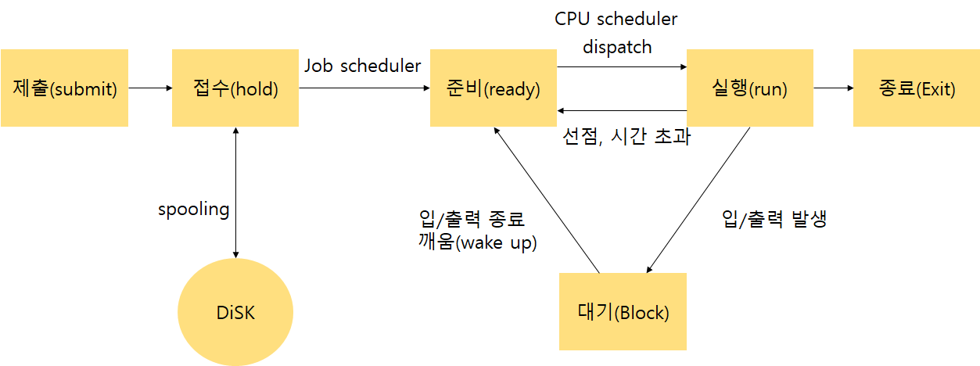
프로세스 상태 전이

Slide 5
LINUX 프로세스 관리방법
*windows는 작업 관리자로 우선순위를 설정할 수 있음
proc 디렉토리에서 확인할 수있음
prock directory : 보조기억장치에 실제 존재하는 파일이 아닌 RAM에 저장되어 있는 데이터를 확인할 수 있는 가상의 디렉토리

